Slide 1
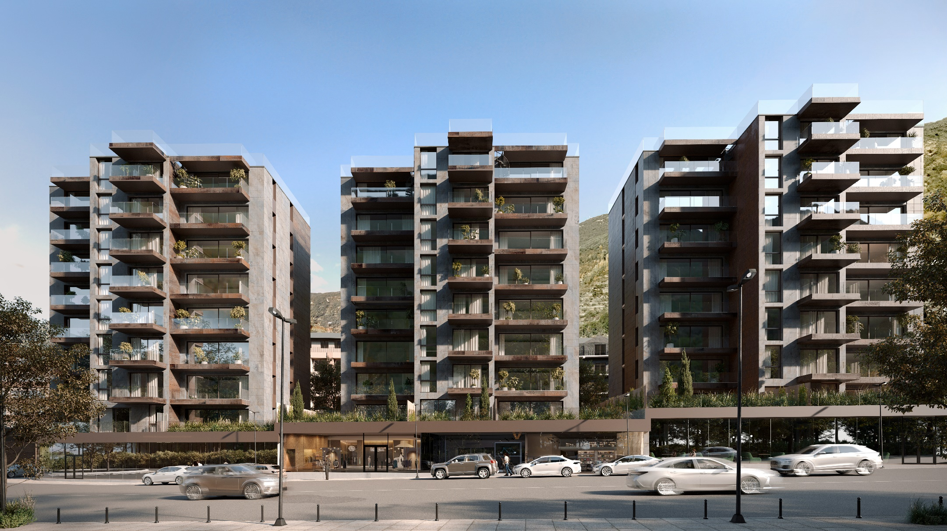

Slide 2
MEMÒRIA DE QUALITATS
FONAMENTS, ESTRUCTURA I COBERTES
Fonaments i estructura en formigó armat.
Coberta plana invertida amb aïllament tèrmic de XPS sobre el qual es fan les pendents, impermeabilització de PVC, xapa de protecció de la impermeabilització i acabada en gespa artificial tot el espai transitable d’ús dels pisos àtics amb l’accés previst.
2

Slide 3
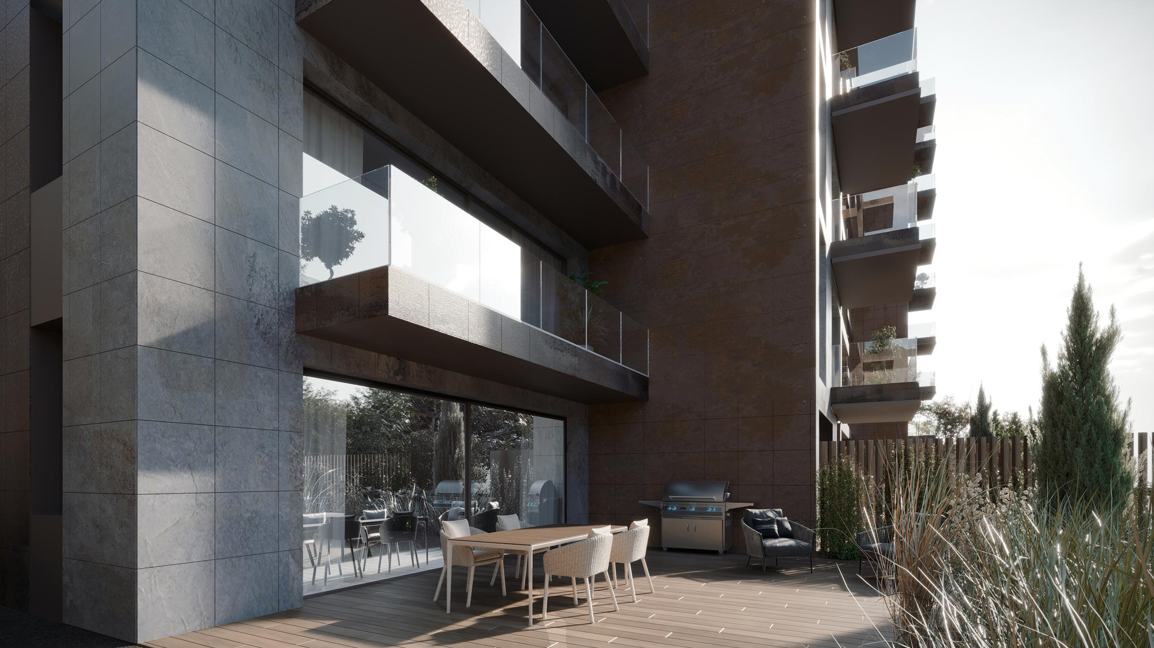
MEMÒRIA DE QUALITATS
PARETS I ENVANS
Parets de tancament exterior de totxana o gero de 15cm amb placa de pladur o similar a l’interior i en exterior aïllament tèrmic acústic amb llana de roca de 16cm i acabat segons projecte, façanes ventilades revestides amb peces de ceràmica reforçada de la casa ECOCERAMIC, models Rebel Grey i Infinity Perla.
Envans interiors de guix sec pladur o similar de doble placa i doble envà entre habitatges amb làmina acústica, placa de diamant i aïllament tèrmic, garantint un aïllament acústic inferior a 50 dbs.
La pintura interior serà en color blanc amb dues capes sobre imprimació prèvia.
3

Slide 4
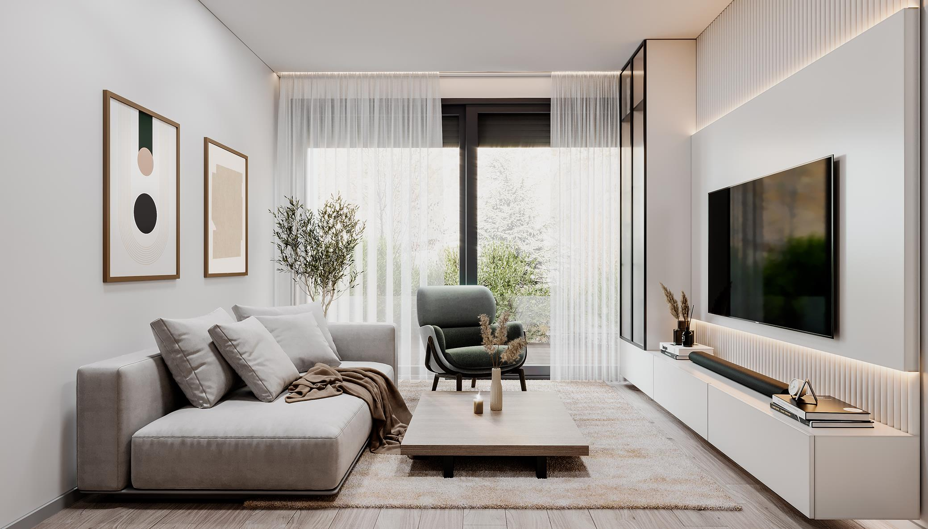
MEMÒRIA DE QUALITATS
FUSTERIA EXTERIOR
Finestres i balconeres de PVC de la casa REHAU, color gris antracita amb triple vidre i doble cambra d’aïllament en exteriors (dues fulles i cambra senzilla per l’escala). Totes les finestres garantiran un coeficient de transmissió tèrmica U de 0,90 W/m2K.
Balcons i finestres de dormitoris amb persianes motoritzades d’alumini lacat i lames amb aïllament.
Baranes de terrasses amb casaca d’alumini i vidre laminat de seguretat, segons projecte.
4

Slide 5
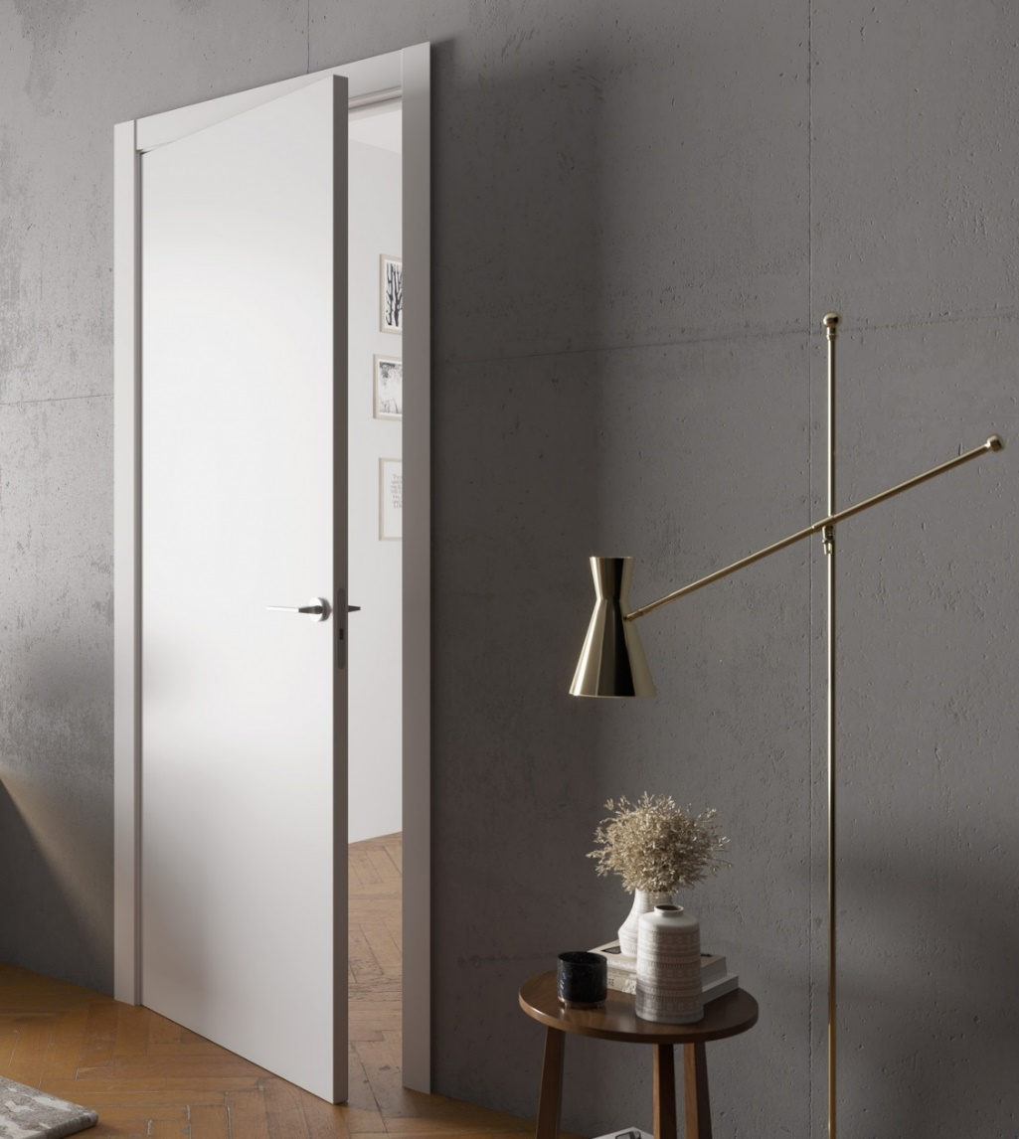
MEMÒRIA DE QUALITATS
FUSTERIA INTERIOR
La fusteria interior serà de la casa CARRÉ de fusta lacada color blanc, porta d’entrada de seguretat, armaris amb prestatges i barra per a penjar. Amb tapeta plana vertical i horitzontal tallada.
5

Slide 6
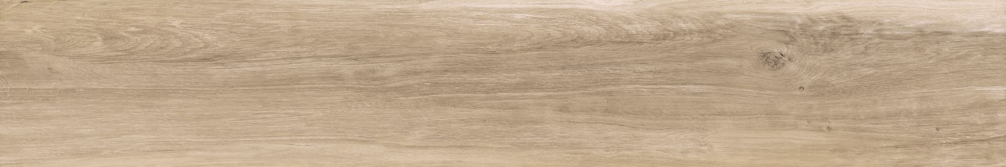
MEMÒRIA DE QUALITATS
PAVIMENTS I REVESTIMENTS
Portal, escales i interiors d’habitatges de gres de primera qualitat de la marca TAU.
En tot el interior dels habitatges, gres imitació parquet fusta color roure clar en tot de la marca TAU model Bohars Camel 20x120, antilliscant en terrasses exteriors del mateix model.
6

Slide 7
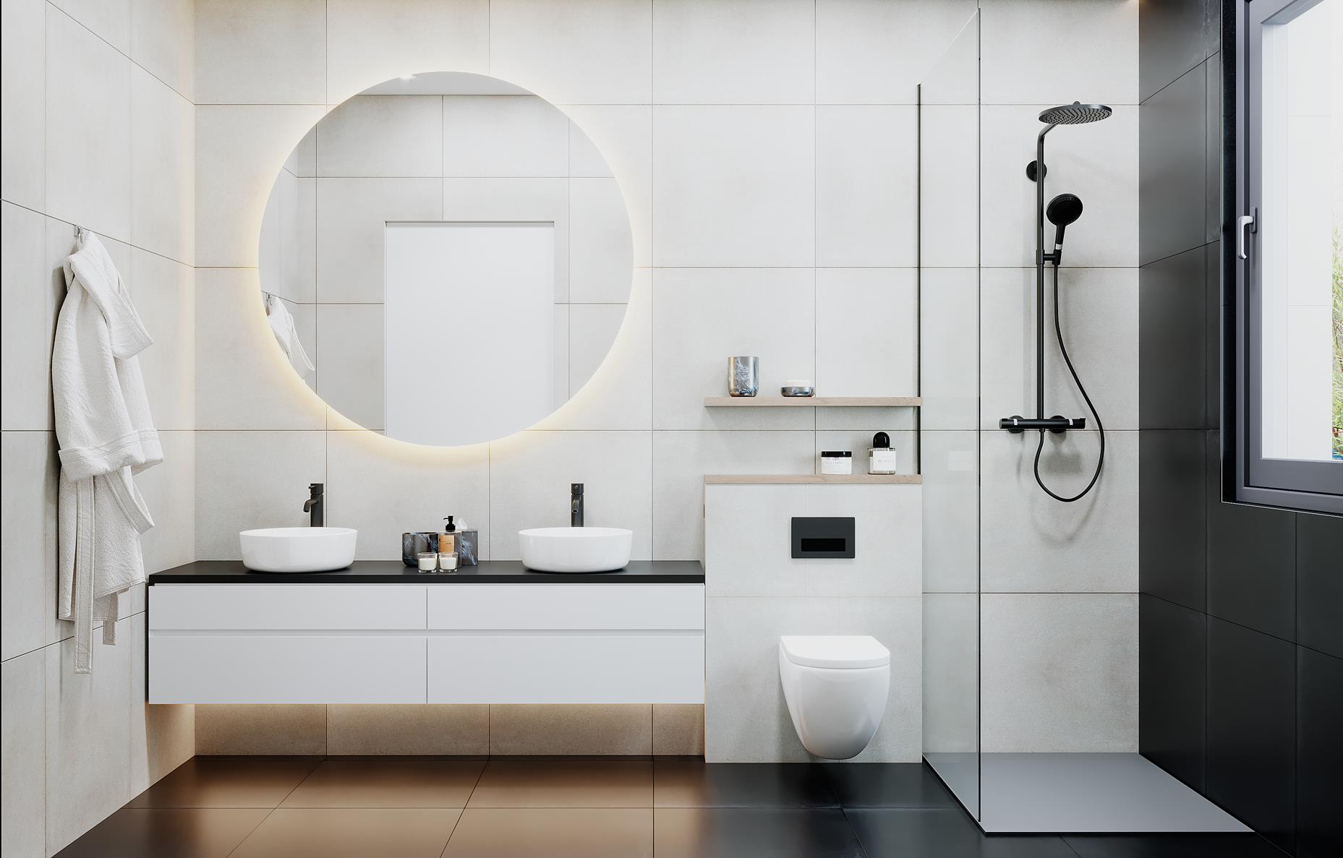
MEMÒRIA DE QUALITATS
PAVIMENTS I REVESTIMENTS
Als banys Gres porcellànic de la casa TAU model Castrovillari Black de 60x60 a les parets , i al terra de la mateixa casa TAU model Castrovillari White de 60x60.
7

Slide 8
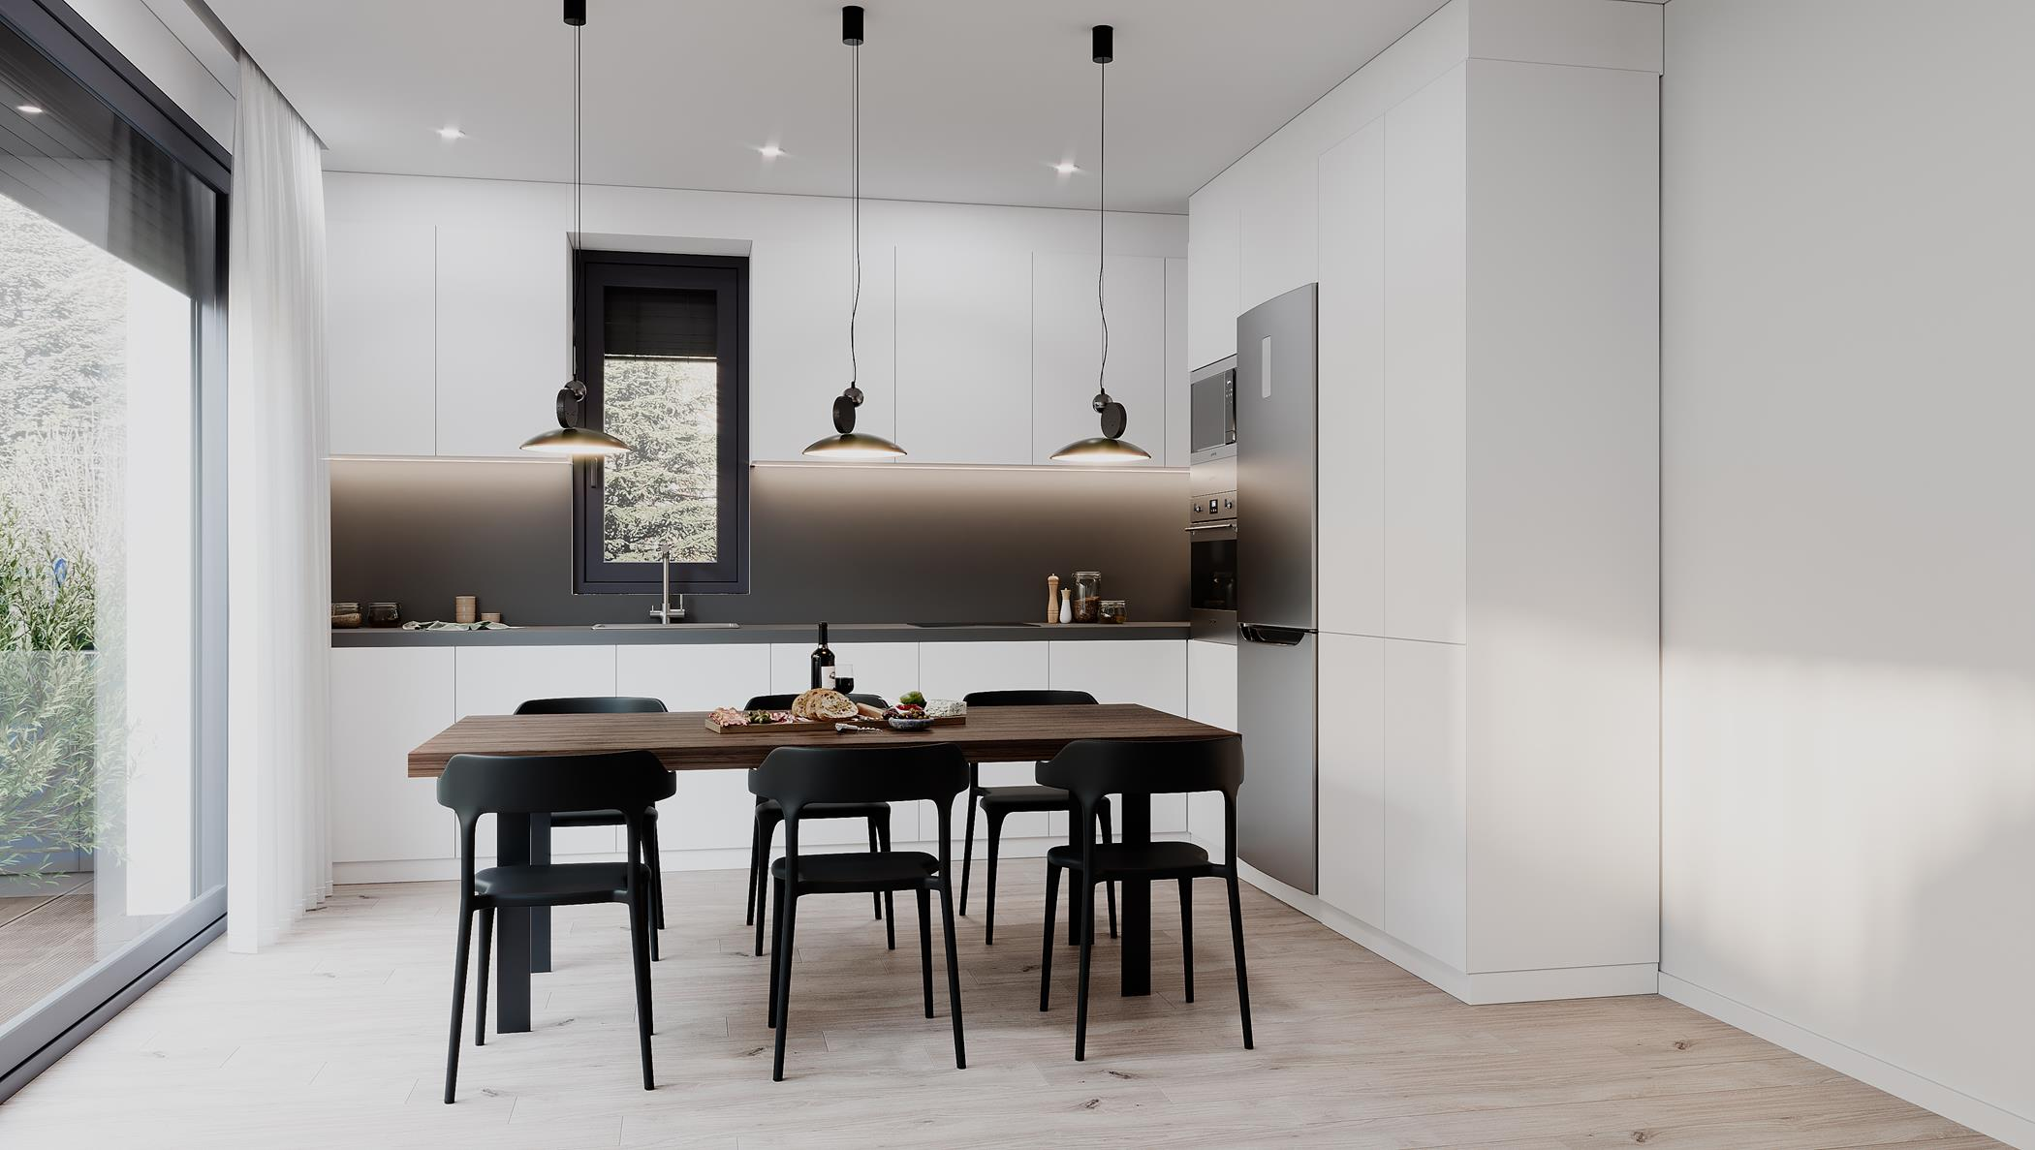
MEMÒRIA DE QUALITATS
CUINES
Mobiliari de cuina italià de la casa VENETA CUCINE o similar de color blanc, amb gola negra, 95 cm els baixos i 70 cm els alts, amb taulell de treball de gres porcellànic o similar gris fosc.
Placa d’inducció de la casa BORA o similar en color gris fosc amb sistema d’extracció de superfície incorporat, aigüera d’acer inoxidable, forn, microones, rentadora i rentavaixelles.
8

Slide 9
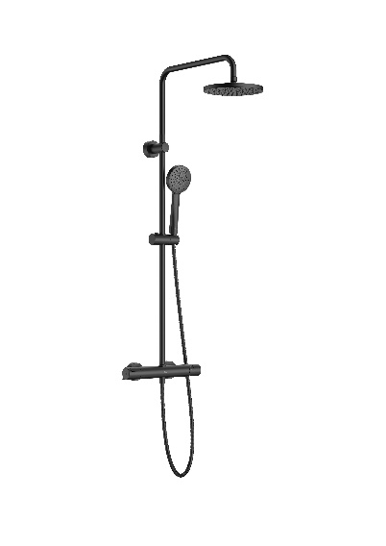
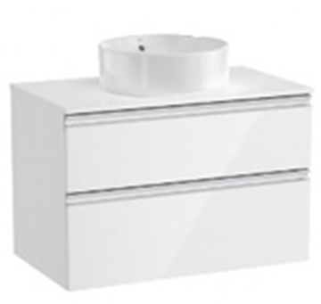
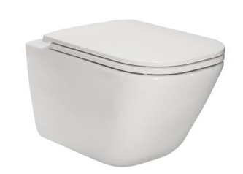
MEMÒRIA DE QUALITATS
BANYS
Moble de bany de la casa ROCA model THE GAP, rentamans ceràmic i aixeta lacada en negre.
Inodor suspès de la casa ROCA model THE GAP, encastat a la paret. Vidre fixe de separació a la dutxa.
9

Slide 10
MEMÒRIA DE QUALITATS
LOCALS
Es lliuraran amb tancaments exteriors d’alumini, previsió o entrada d’electricitat, aigua, telèfon i cable de televisió; tot això per a facilitar la instal·lació del negoci que cada propietari desitgi segons la seva pròpia decoració. Inclouran un lavabo i sortida de fums. No s’inclou sòl del local.
CALEFACCIÓ I REFRIGERACIÓ
Sistema de aerotèrmia individualitzat
Aigua calenta sanitària.
Distribució interior de la calefacció mitjançant terra radiant.
Terra refrigerant i sortida d’aire fred (fancoil) en la zona de saló-menjador. N
Garatge amb porta seccional electromecànica accionada a distancia.
saló-menjador
NOTA: La societat promotora es reserva el dret de canviar les qualitats anteriors per altres, similars o superiors en funció de les disponibilitats del mercat sempre amb l’aprovació de l’arquitecte director.
10

